Slide 1
得那山地为业
（13）

Slide 2
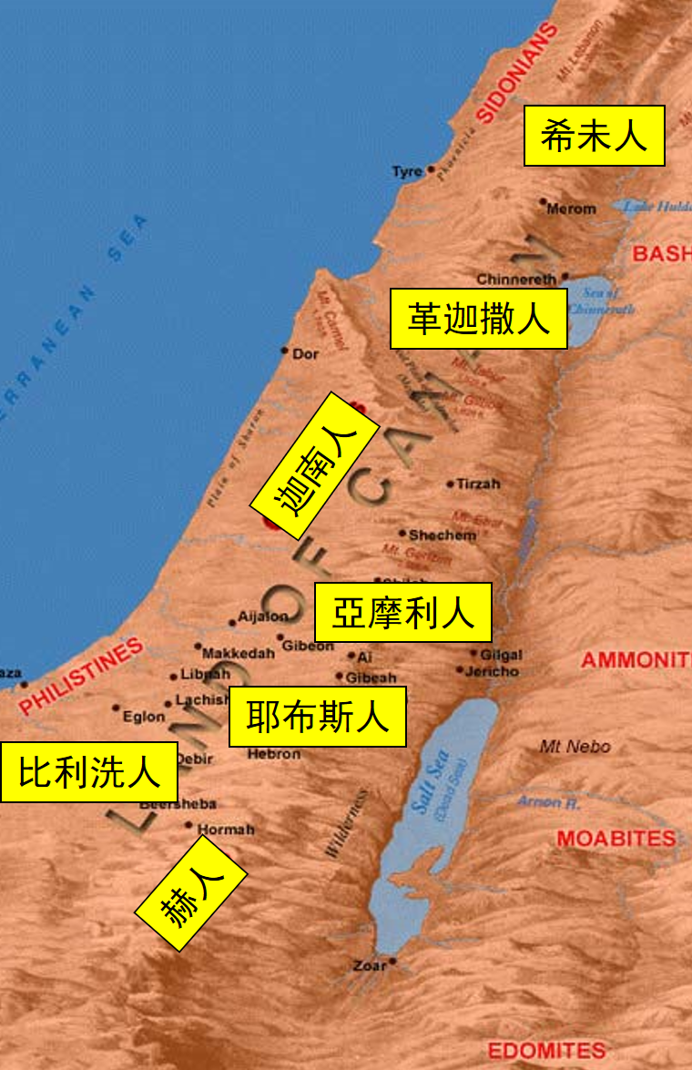
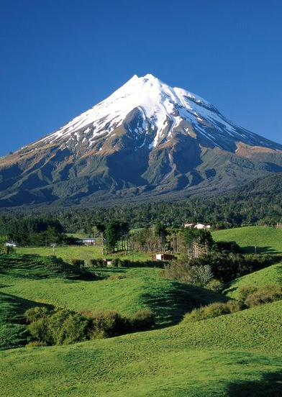
圣经中的山地
申11:10 你要进去得为业的那地，本不象你出来的埃及地。你在那里撒种，用脚浇灌，象浇灌菜园一样。11:11 你们要过去得为业的那地乃是有山有谷、雨水滋润之地，11:12 是耶和华你 神所眷顾的；从岁首到年终，耶和华你 神的眼目时常看顾那地。
民13:27 又告诉摩西说：我们到了你所打发我们去的那地，果然是流奶与蜜之地；这就是那地的果子。。。13:29 亚玛力人住在南地；赫人、耶布斯人、亚摩利人、住在山地；迦南人住在海边并约但河旁。

Slide 3
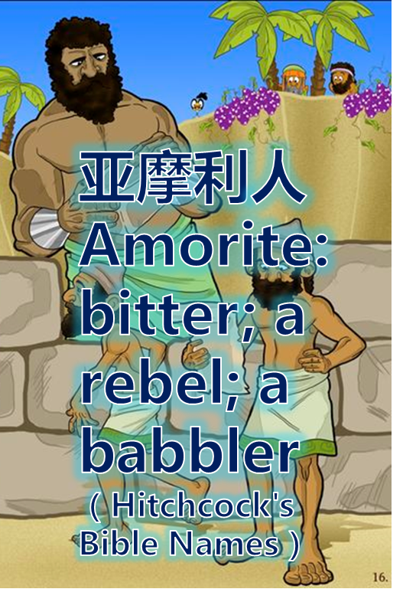
第一次进迦南地失败的原因
不信神的话
不顺服神
惧怕

Slide 5
我们从中可以学习的功课
耶利哥城（坚固营垒）
外面要进来的错误思想
内心已经有的、想放弃却无法放弃的错误思想（让我们难受的）
内心已经有的、可以放弃却不想放弃的错误思想（让肉体感觉好的）
肉体
解决方法1
（学业、成就）
自我
依靠
解决方法2
（钱财）
解决方法3
（男女关系）
认清我们的敌人：是内心的错误思想，不是不理想的环境
缺乏2
缺乏1
缺乏3
撒但的谎言：
你没有，你不行

Slide 6
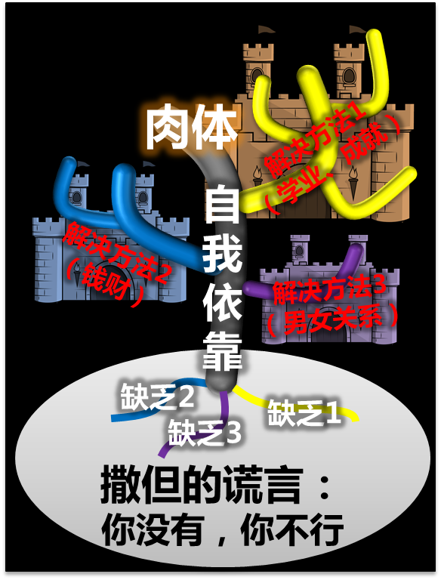
我们从中可以学习的功课
艾城
比耶利哥城小很多
以色列人有了得胜的经历却一开始失败了
加2:19 我因律法，就向律法死了，叫我可以向神活着。 2:20 我已经与基督同钉十字架，现在活着的不再是我，乃是基督在我里面活着；并且我如今在肉身活着，是因信神的儿子而活；他是爱我，为我捨己。
过了约旦河（有了新人启示）之后的失败无非是因为又与肉体认同了！

Slide 7
继续争战之前的预备
书8:30 那时，约书亚在以巴路山 (ancient heaps) 上为耶和华以色列的 神筑一座坛，8:31 是用没有动过铁器的整石头筑的，照着耶和华仆人摩西所吩咐以色列人的话，正如摩西律法书上所写的。众人在这坛上给耶和华奉献燔祭和平安祭。8:32 约书亚在那里，当着以色列人面前，将摩西所写的律法抄写在石头上。8:33 以色列众人，无论是本地人、是寄居的，和长老、官长，并审判官，都站在约柜两旁，在抬耶和华约柜的祭司利未人面前，一半对着基利心山 (cutters, hatchets ) ，一半对着以巴路山 (ancient heaps) ，为以色列民祝福，正如耶和华仆人摩西先前所吩咐的。8:34 随后，约书亚将律法上祝福、咒诅的话，照着律法书上一切所写的，都宣读了一遍。8:35 摩西所吩咐的一切话，约书亚在以色列全会众和妇女、孩子，并他们中间寄居的外人面前，没有一句不宣读的。
申27:11 当日，摩西嘱咐百姓说： 27:12 你们过了约但河，西缅、利未、犹大、以萨迦、约瑟、便雅悯六个支派的人都要站在基利心山上为百姓祝福。 27:13 流便、迦得、亚设、西布伦、但、拿弗他利六个支派的人都要站在以巴路山上宣布咒诅。

Slide 8
继续争战之前的预备
书8:30 那时，约书亚在以巴路山 (ancient heaps) 上为耶和华以色列的 神筑一座坛，8:31 是用没有动过铁器的整石头筑的，照着耶和华仆人摩西所吩咐以色列人的话，正如摩西律法书上所写的。众人在这坛上给耶和华奉献燔祭和平安祭。8:32 约书亚在那里，当着以色列人面前，将摩西所写的律法抄写在石头上。8:33 以色列众人，无论是本地人、是寄居的，和长老、官长，并审判官，都站在约柜两旁，在抬耶和华约柜的祭司利未人面前，一半对着基利心山 (cutters, hatchets ) ，一半对着以巴路山 (ancient heaps) ，为以色列民祝福，正如耶和华仆人摩西先前所吩咐的。8:34 随后，约书亚将律法上祝福、咒诅的话，照着律法书上一切所写的，都宣读了一遍。8:35 摩西所吩咐的一切话，约书亚在以色列全会众和妇女、孩子，并他们中间寄居的外人面前，没有一句不宣读的。
加4:24 这都是比方：那两个妇人就是两约。一约是出于西乃山，生子为奴，乃是夏甲。 4:25 这夏甲二字是指着亚拉伯的西乃山，与现在的耶路撒冷同类，因耶路撒冷和她的儿女都是为奴的。 4:26 但那在上的耶路撒冷是自主的，她是我们的母。
加4:28 弟兄们，我们是凭着应许作儿女，如同以撒一样。 4:29 当时，那按着血气生的逼迫了那按着圣灵生的，现在也是这样。 4:30 然而经上是怎么说的呢？是说：把使女和她儿子赶出去！因为使女的儿子不可与自主妇人的儿子一同承受产业。 4:31 弟兄们，这样看来，我们不是使女的儿女，乃是自主妇人的儿女了。

Slide 9
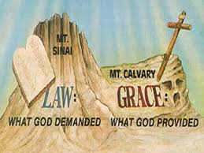
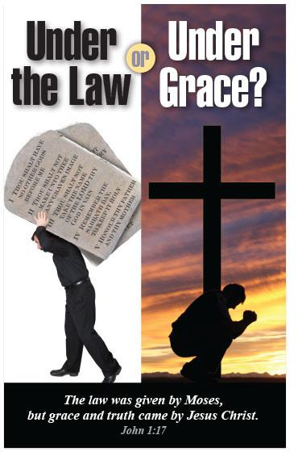
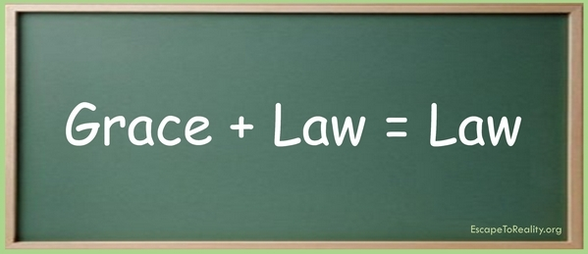
恩典与律法原则的对立
行律法
靠恩典
<

Slide 10
恩典与律法原则的对立
加3:9 可见那以信为本的人和有信心的亚伯拉罕一同得福。 3:10 凡以行律法为本的，都是被咒诅的；因为经上记着：凡不常照律法书上所记一切之事去行的，就被咒诅。 3:11 没有一个人靠着律法在神面前称义，这是明显的；因为经上说，义人必因信得生。 3:12 律法原不本乎信，只说：行这些事的，就必因此活着。 3:13 基督既为我们受（原文是成）了咒诅，就赎出我们脱离律法的咒诅；因为经上记着：凡挂在木头上都是被咒诅的。

Slide 11
恩典与律法原则的对立
加 5:1 基督释放了我们，叫我们得以自由。所以要站立得稳，不要再被奴仆的轭挟制。 5:2 我保罗告诉你们，若受割礼，基督就与你们无益了。 5:3 我再指着凡受割礼的人确实的说，他是欠着行全律法的债。 5:4 你们这要靠律法称义的，是与基督隔绝，从恩典中坠落了。 5:5 我们靠着圣灵，凭着信心，等候所盼望的义。 5:6 原来在基督耶稣里，受割礼不受割礼全无功效，惟独使人生发仁爱的信心纔有功效。 5:7 你们向来跑得好，有谁拦阻你们，叫你们不顺从真理呢？ 5:8 这样的劝导不是出于那召你们的。 5:9 一点麵酵能使全团都发起来。

Slide 12
恩典与律法原则的对立
加3:21 这样，律法是与神的应许反对么？断乎不是！若曾传一个能叫人得生的律法，义就诚然本乎律法了。 3:22 但圣经把众人都圈在罪里，使所应许的福因信耶稣基督，归给那信的人。 3:23 但这因信得救的理还未来以先，我们被看守在律法之下，直圈到那将来的真道显明出来。 3:24 这样，律法是我们训蒙的师傅，引我们到基督那里，使我们因信称义。 3:25 但这因信得救的理既然来到，我们从此就不在师傅的手下了。

Slide 13
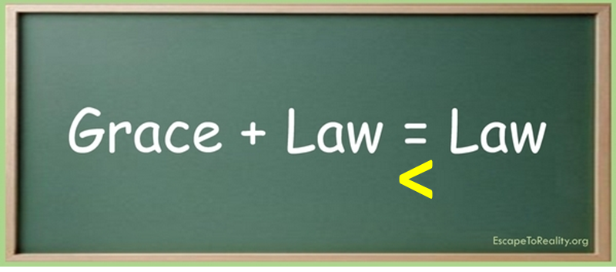
恩典与律法混杂的说法/做法
神是爱，但也是公义的（所以…）
神是公义的，但也是爱（所以…）
神是有恩典（怜悯）的（所以…）

